Slide 1
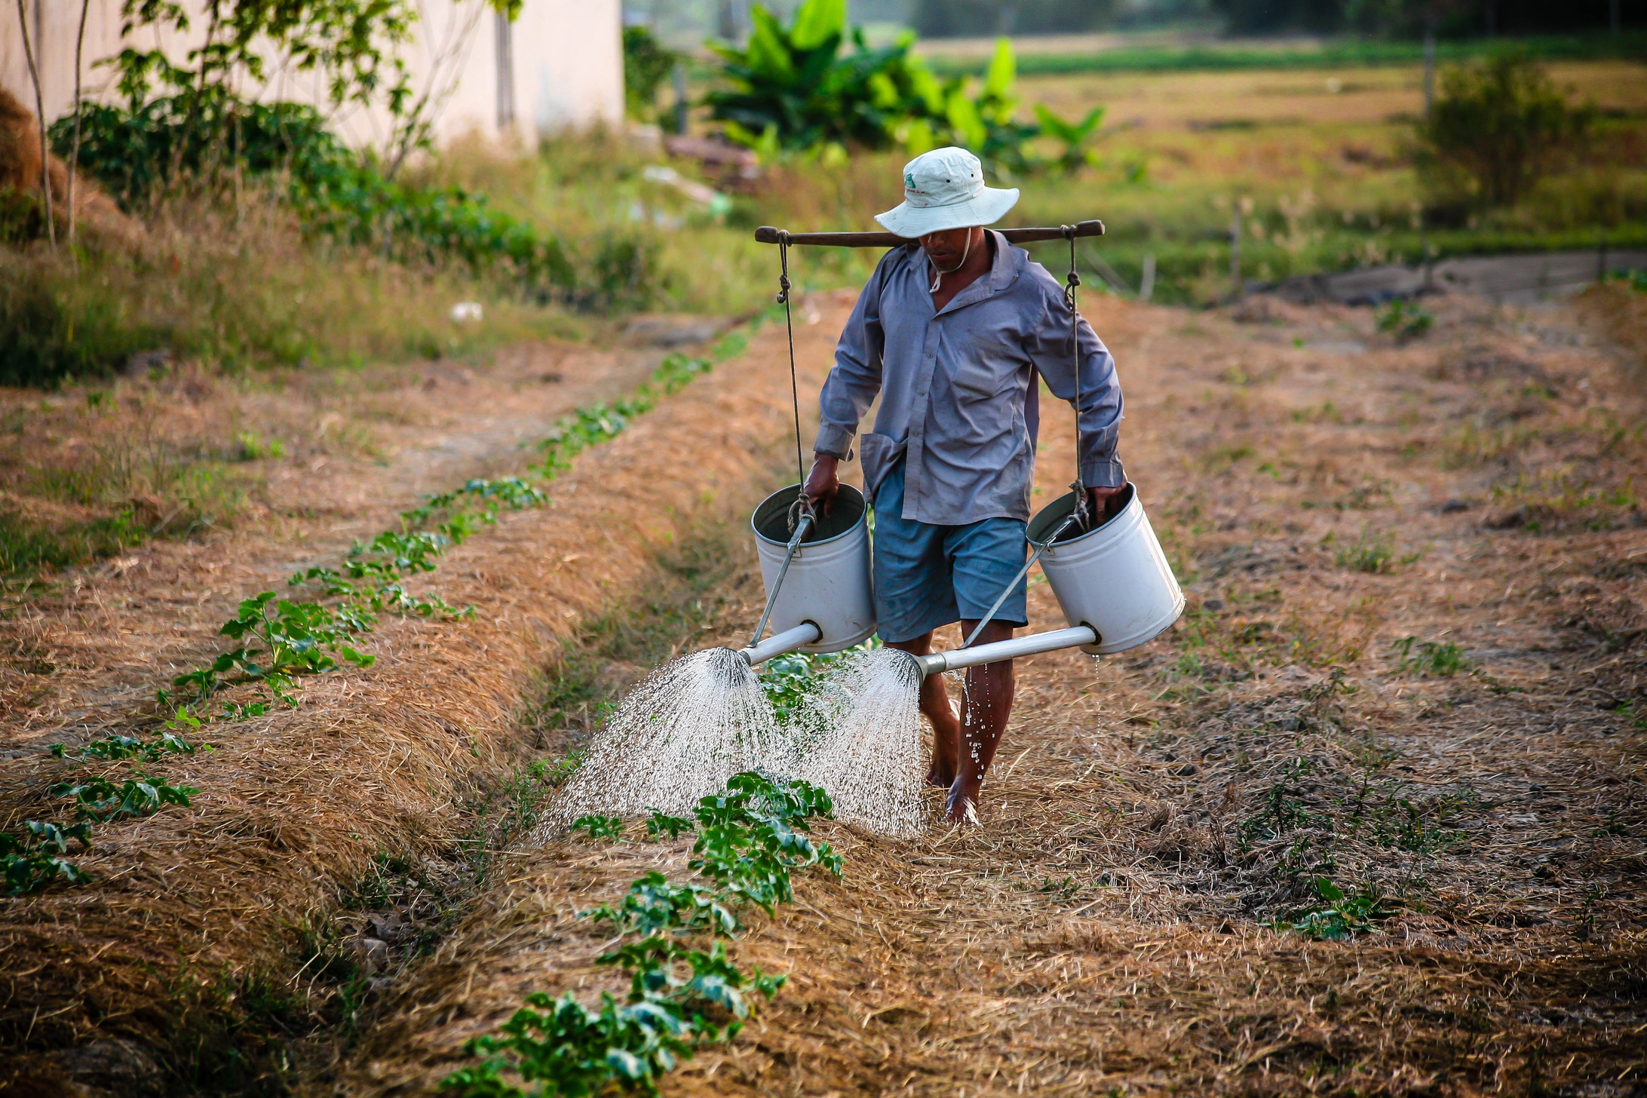
SD-Gs Team
Agrist:
Sistem Informasi Pertanian Terintegrasi Berbasis
Aplikasi Mobile untuk Mendukung Sustainable
Agriculture
20 NOVEMBER 2021
Notes:
Indonesia, negeri kita tercinta, memiliki banyak sekali julukan yang disematkan kepadanya. Salah satunya yang sering kali kita dengar, Indonesia dijuluki sebagai negara agraris.
Hal ini memiliki makna bahwa sektor pertanian memegang peranan penting dari keseluruhan perekonomian, ditunjukkan dari banyaknya penduduk atau tenaga kerja yang hidup bekerja dalam sektor pertanian
Assalamu'alaikum warahmatullahi wabarakatuh, Salam sejahtera bagi kita semua, Shalom,
Om Swastiastu, Namo Buddhaya, Salam kebajikan
yang terhormat para dewan juri Liga Ilmiah Institut Teknologi Sumatera 2021
dan teman-teman inovator muda yang saya banggakan.

Slide 2
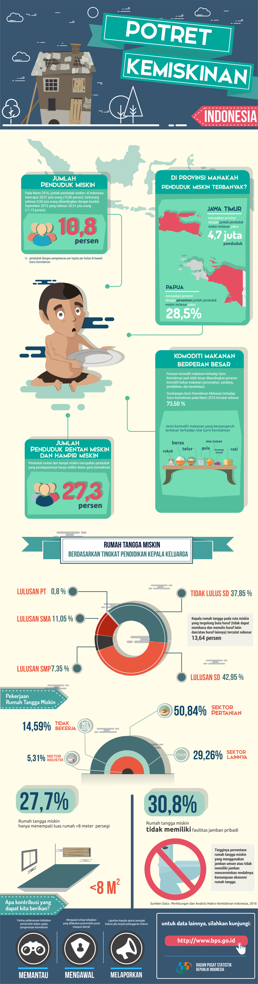
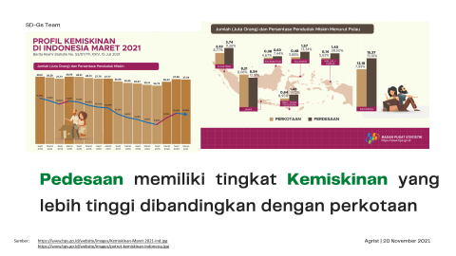
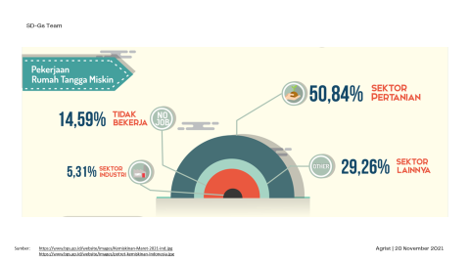
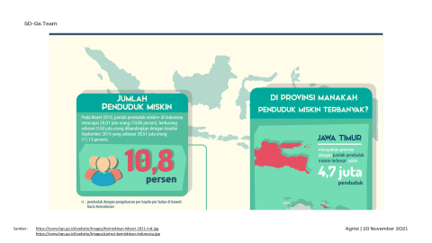
SD-Gs Team
Sumber: https://www.bps.go.id/website/images/Kemiskinan-Maret-2021-ind.jpg
https://www.bps.go.id/website/images/potret-kemiskinan-Indonesia.jpg
Agrist | 20 November 2021

Slide 3
SD-Gs Team
Sumber: https://www.bps.go.id/website/images/Kemiskinan-Maret-2021-ind.jpg
https://www.bps.go.id/website/images/potret-kemiskinan-Indonesia.jpg
Agrist | 20 November 2021
Notes:
Berdasarkan data dari badan pusat statistik, yang menunjukkan bahwa angka kemiskinan di Indonesia masih tinggi sebesar 10.8% dari total penduduk di Indonesia.

Slide 4
SD-Gs Team
Sumber: https://www.bps.go.id/website/images/Kemiskinan-Maret-2021-ind.jpg
https://www.bps.go.id/website/images/potret-kemiskinan-Indonesia.jpg
Agrist | 20 November 2021
Notes:
dan sungguh memprihatinkan bahwa sektor pertanian menyumbang angka kemiskinan paling besar dibanding sektor lain, yaitu sebesar 50,84%.

Slide 5
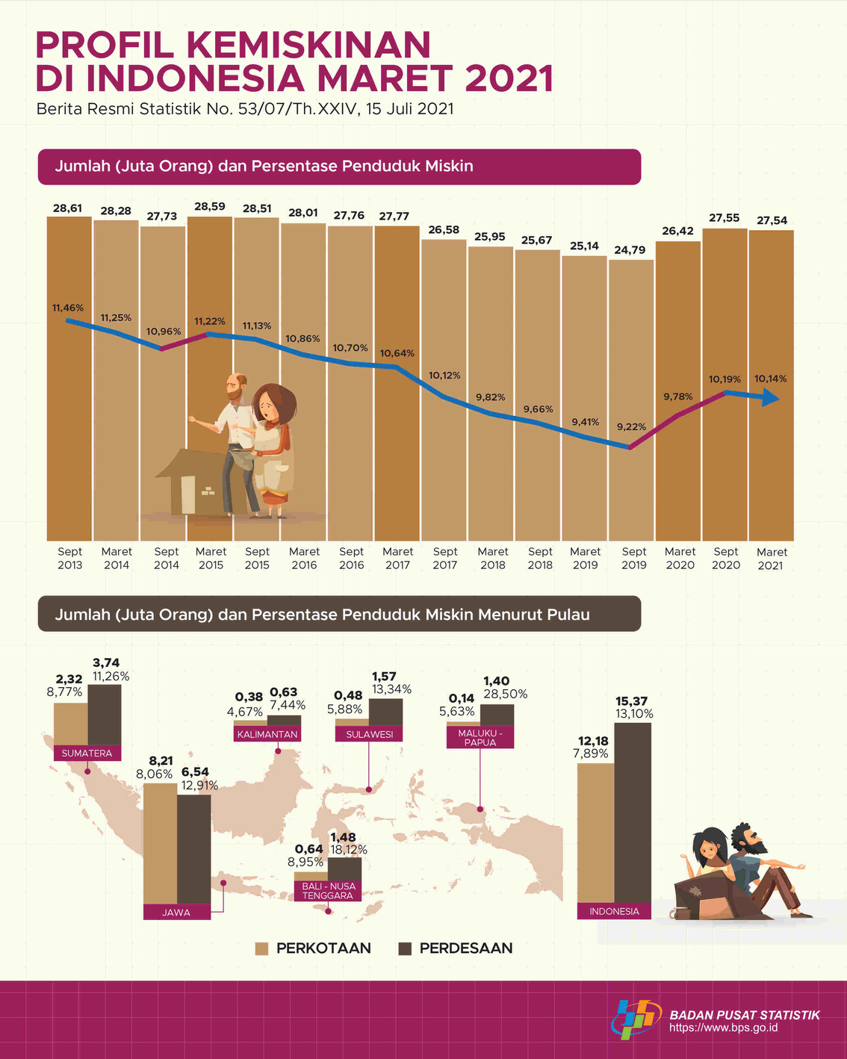
SD-Gs Team
Pedesaan memiliki tingkat Kemiskinan yang lebih tinggi dibandingkan dengan perkotaan
Sumber: https://www.bps.go.id/website/images/Kemiskinan-Maret-2021-ind.jpg
https://www.bps.go.id/website/images/potret-kemiskinan-Indonesia.jpg
Agrist | 20 November 2021
Notes:
Fakta ini selaras dengan data yang ditunjukan pada infografis berikut yang menyatakan bahwa, pedesaan yang merupakan tempat utama dari sektor pertanian, memiliki tingkat kemiskinan yang lebih tinggi dibandingkan dengan perkotaan, dan itu terjadi hampir di seluruh pulau di Indonesia.

Slide 6


















SD-Gs Team
The 17 Sustainable Development Goals
Agrist | 20 November 2021
Notes:
sebagai negara yang telah mengikutsertakan dirinya dan telah menandatangani Agenda Tujuan Pembangunan Berkelanjutan (Sustainable Development Goals) pada tanggal 25 September 2015 tentu fakta sebelumnya, menjadi PR besar bagi indonesia untuk mewujudkan tujuan2 dari SDGs itu sendiri, terutama tujuan poin 1 dan 2 yang berbunyi “mengakhiri kemiskinan dan mengakhiri kelaparan”
Untuk bisa mengakhiri kelaparan, perlu tercapainya ketahanan pangan di suatu negara. Dan untuk mencapai ketahanan pangan, pertanian suatu negara haruslah memiliki kriteria pertanian berkelanjutan.

Slide 7
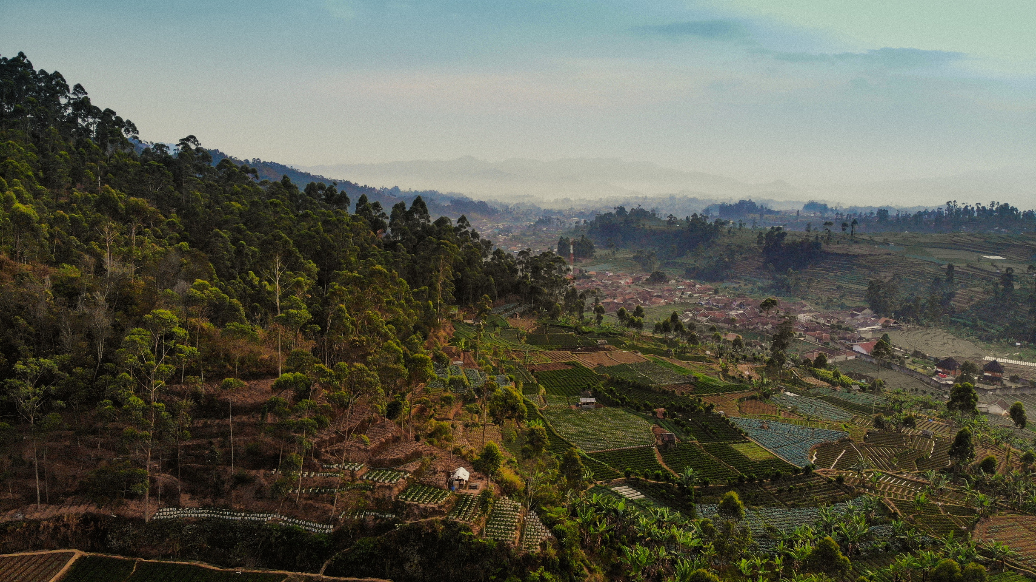
SD-Gs Team
Prioritizing
Sustainable Agriculture
Agrist | 20 November 2021
Notes:
Akan tetapi sektor pertanian Indonesia belum dapat dikatakan sebagai pertanian berkelanjutan. Dikarenakan dalam pengembangannya para petani kerap menggunakan ilmu tidak pasti.
Secara umum, dilapangan para petani kerap mengolah lahan pertanian menggunakan cara konvensional dalam penggunaan jumlah bibit, pestisida, pupuk dan air dalam pengolahannya.
Akibatnya bahan baku produksi sering berlebih, biaya produksi mahal, dan penurunan fungsi lahan yang akan menurunkan tingkat kesuburan tanah, unsur hara dan produktivitas hasil pertanian.

Slide 8

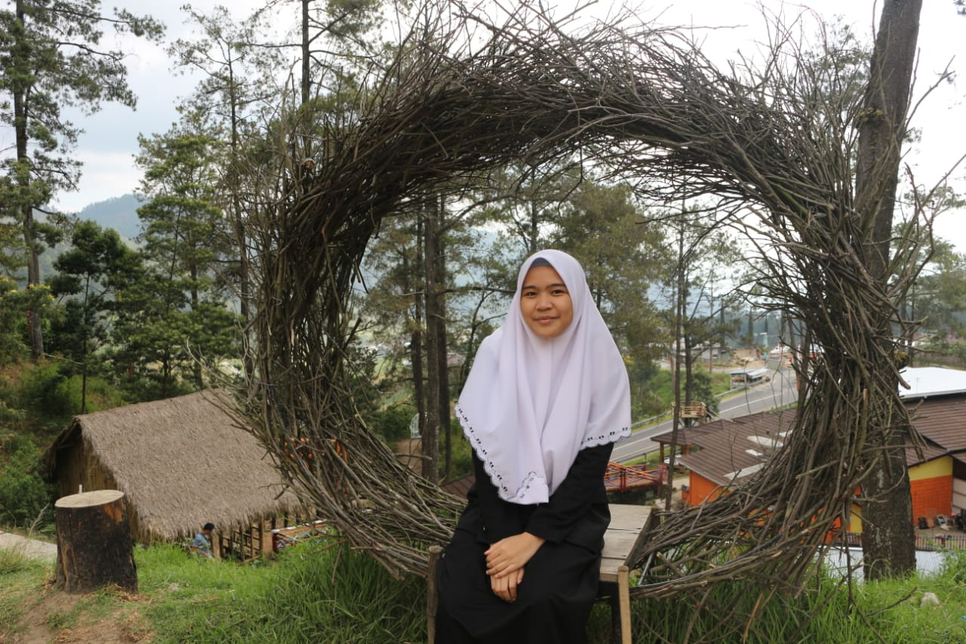
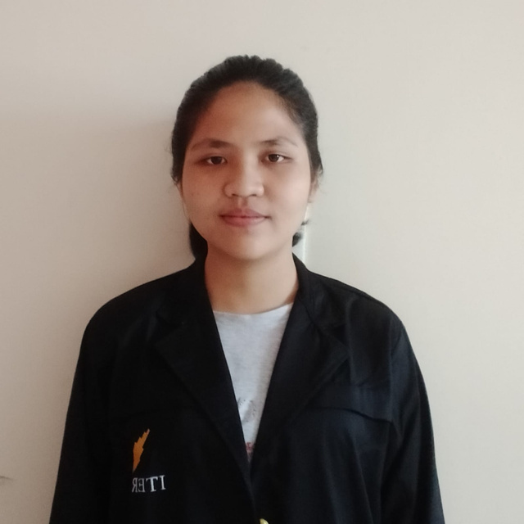
SD-Gs Team
Kami . . .
Dimas Wahyu Saputro
Tamara Dhia'ussururi
Debora Sebrina S.
Ketua
Anggota 1
Anggota 2
Agrist | 20 November 2021
Notes:
Oleh karena itu, kami kontingen dari Sains Data Institut Teknologi Sumatera melalui program Liga Ilmiah Institut Teknologi Sumatera 2021, dengan bangga mempersembahkan

Slide 9

SD-Gs Team
Agrist:
Sistem Informasi Pertanian Terintegrasi
Agrist | 20 November 2021
Notes:
"Agrist" : Sistem Informasi Pertanian Terintegrasi Berbasis Aplikasi Mobile untuk Mendukung Sustainable Agriculture.
Suatu rancangan aplikasi yang diharapkan dapat membantu Indonesia untuk mencapai pertanian berkelanjutan.
aplikasi ini bertujuan untuk mempermudah masyarakat dalam mengolah lahan pertaniannya dengan kebutuhan yang lebih pasti.
aplikasi ini akan sangat membantu masyarakat, terutama dalam memperhitungkan kebutuhan dan perawatan yang tepat selama masa tanam
jika ada permasalahan lainnya, petani juga dapat mengakses fitur konsultasi dengan para ahli yang telah disediakan dalam aplikasi ini

Slide 10
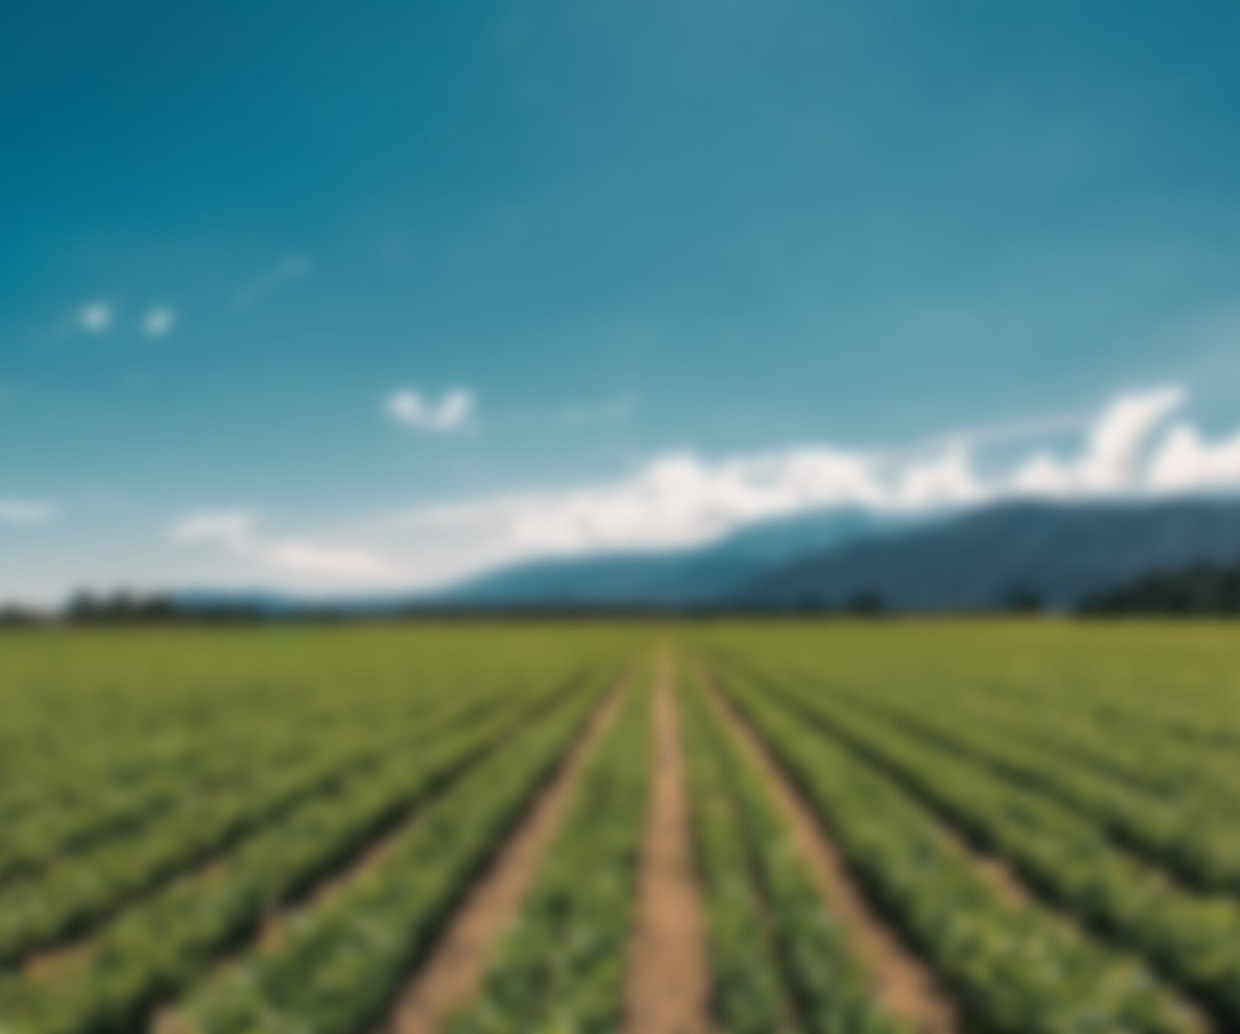
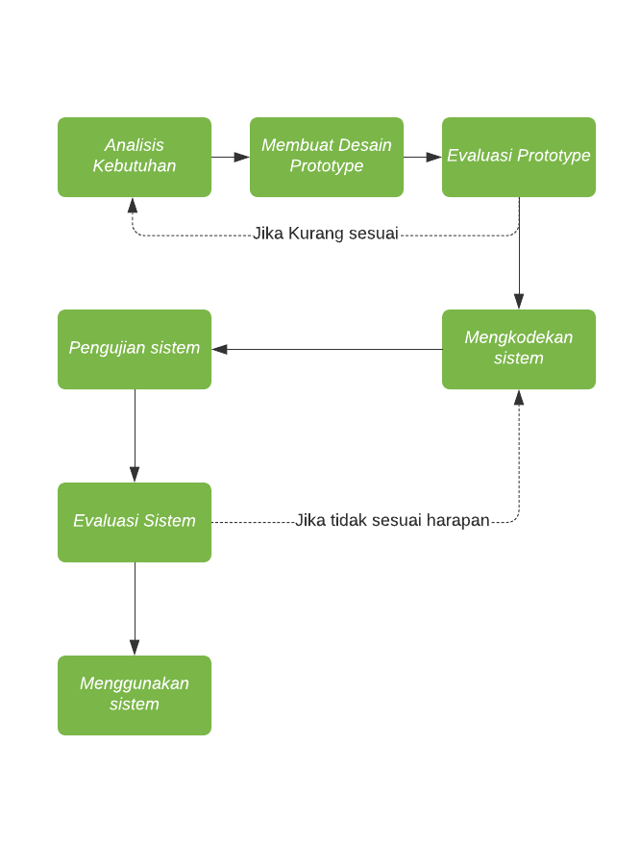
SD-Gs Team
Metode Penelitian
System Development Life Cycle (SDLC) melalui pendekatan model prototype
Agrist | 20 November 2021
Notes:
Metode yang digunakan dalam perancangan aplikasi Agrist adalah metode System Development Life Cycle (SDLC) melalui pendekatan model prototype yang sampai pada tahap desain aplikasinya. Di awali dengan Analisis kebutuhan, membuat desain prototype, dan evaluasi prototype.
--additional--
Adapun Langkah-langkah proses System Development Life Cycle (SDLC) dengan pendekatan prototype ini adalah:
Analisis kebutuhan. Tahap ini mengidentifikasi kebutuhan terkait pengembangan ide, baik dari sumber daya manusia, maupun sumber daya teknologi. Dalam pembangunan aplikasi ini, analisis dilakukan melalui observasi dan komunikasi langsung dengan petani, ahli botani, dan masyarakat luas. Banyak masalah yang didapatkan, seperti penanaman yang terkadang kurang efektif dan masih menggunakan teknologi lama, pertanian yang hanya menggunakan perkiraan, serta tidak menggunakan data.
Membuat desain prototype. Berdasarkan analisis kebutuhan, dibuat perencanaan dari masalah-masalah yang ada. Masalah-masalah tersebut dikemas dalam satu solusi aplikasi, yaitu aplikasi Agrist. Namun, sesuai alur SDLC model Prototype, maka dibuat prototype terlebih dahulu sebelum menjadi aplikasi sebenarnya.

Slide 11






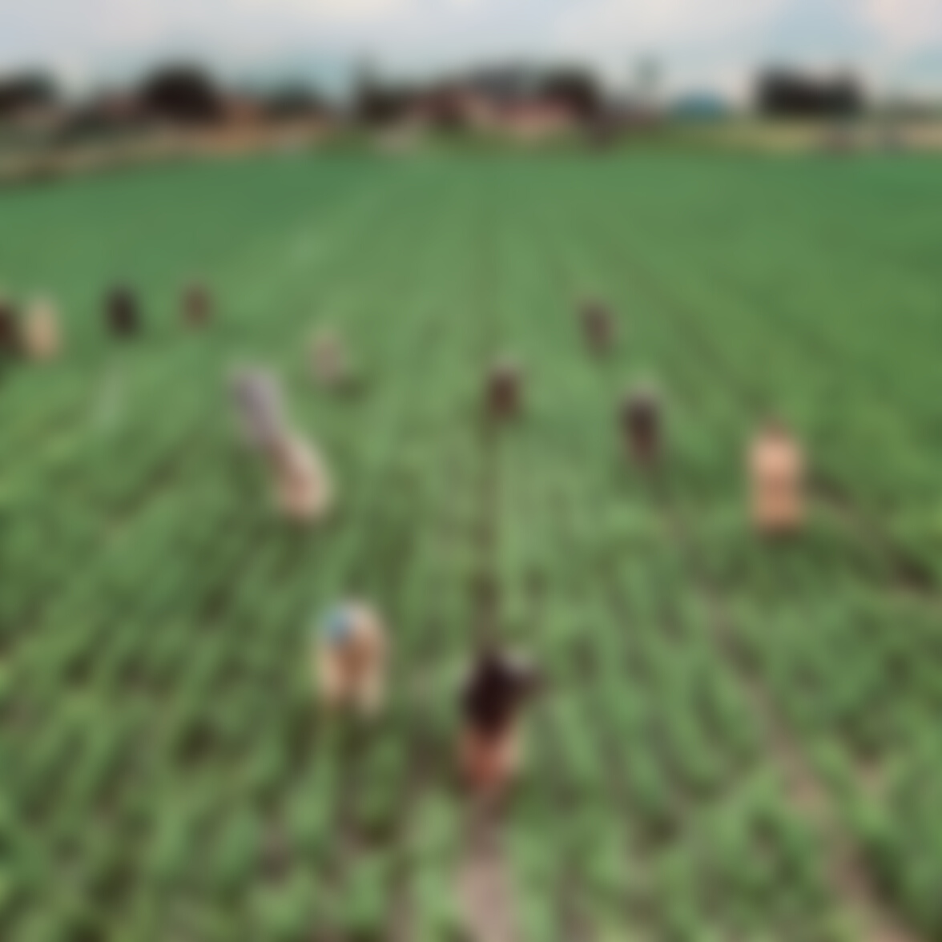



SD-Gs Team
Fitur Agrist
Sistem Informasi Tanaman Terintegrasi
Menambahkan Data
Prediksi Penanaman
Informasi Tanaman
Notifikasi
Konsultasi dengan Ahli
Notes:
Fitur-fitur yang terintegrasi dalam Agrist, meliputi menambahkan data, prediksi penanaman, informasi tanaman, notifikasi, dan konsultasi dengan para ahli.
--additional--
Berikut ini fitur-fitur yang terdapat dalam aplikasi Agrist:
Fitur tambah data. Untuk memulai mengeksplorasi aplikasi, disediakan fitur tambah data dengan pertanyaan dan pilihan-pilihan yang mudah.
Fitur prediksi penanaman. Menggunakan data yang sudah dilatih menggunakan Machine Learning, aplikasi ini bisa melakukan simulasi proses pertanian. Ketika pengguna (petani) ingin menggunakan fitur ini, maka petani diharuskan memasukkan dan memilih data. Beberapa data yang bisa ditampilkan seperti jenis bibit yang direkomendasikan, perkiraan jumlah bibit berdasarkan luas dan kondisi tanah, seberapa banyak air yang dibutuhkan, seberapa banyak jumlah pupuk yang harus dikeluarkan, dan apa saja yang harus dipersiapkan. Selain itu, data ditampilkan secara mendetail.
Fitur informasi tanaman. Setelah pengguna (petani) menggunakan fitur prediksi penanaman, dan tertarik untuk menanam tanaman tersebut, fitur informasi hadir untuk membantu dan membimbing petani dari awal penanaman sampai pemanenan. Pada fitur ini terdapat persentase kemajuan penanaman, perawatan apa saja yang harus dilakukan, dan banyak lainnya.
Fitur pesan dan konsultasi dengan ahli. Ketika pengguna sudah mencoba fitur yang ada di aplikasi, namun mengalami kesusahan, maka pengguna bisa bertanya langsung masalahnya dengan ahlinya.
Fitur pengingat. Kegunaan lainnya yang bermanfaat berupa notifikasi atau pengingat mengenai hal-hal penting, seperti kapan harus menyiram tanaman, kapan harus memberi pupuk, dan hal lainnya.
Fitur webinar dan artikel. Hadirnya aplikasi ini bukan hanya sebagai pembantu pengguna untuk meningkatkan kemampuan di bidang pertanian, melainkan mencerdaskan juga. Fitur webinar dan artikel akan membantu pengguna untuk mendapatkan pengetahuan baru.

Slide 12
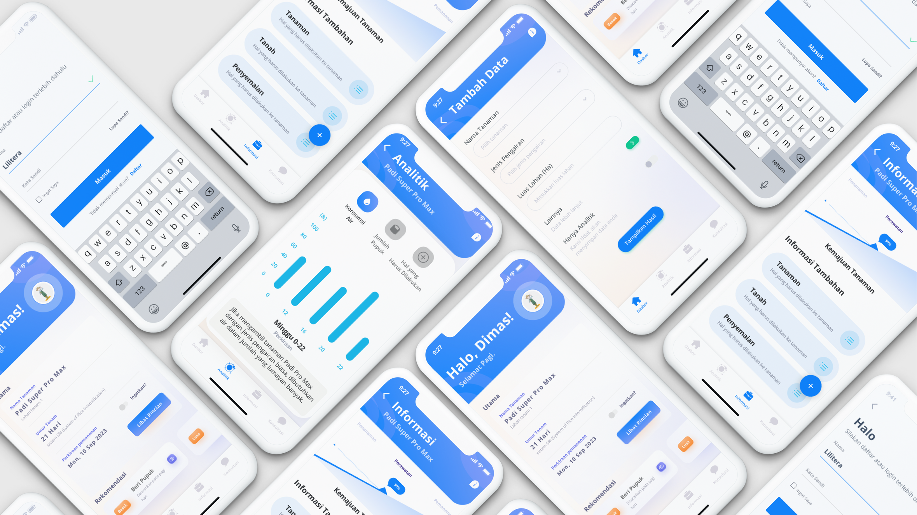
Notes:
Berikut ini tampilan aplikasi agrist dan cara kerjanya.

Slide 13
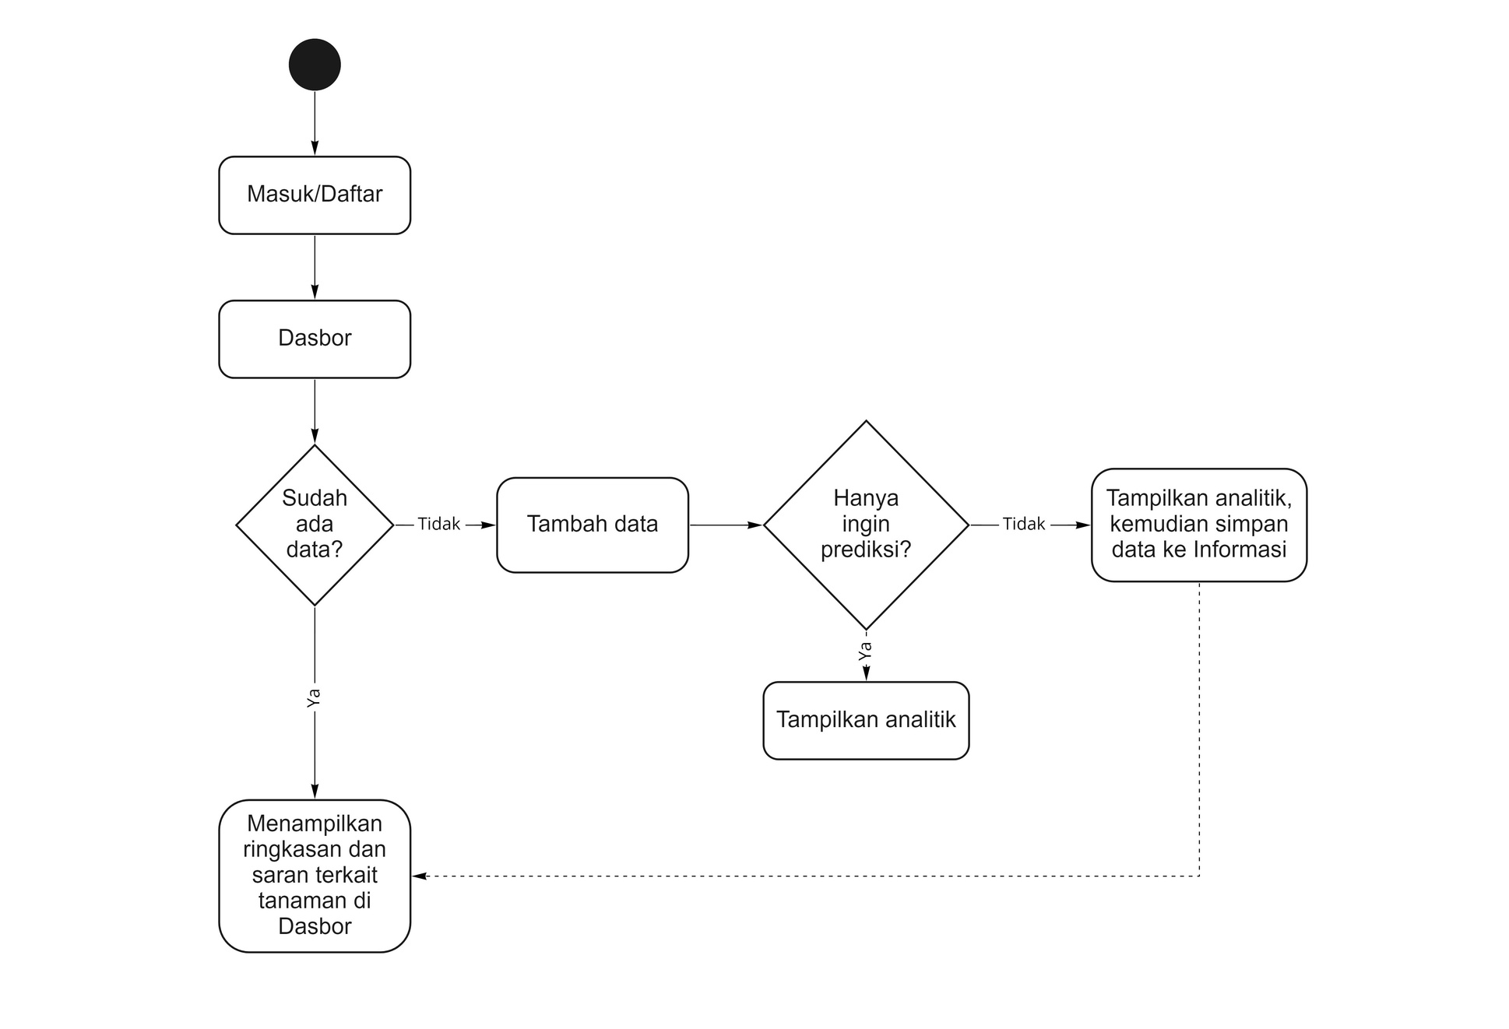
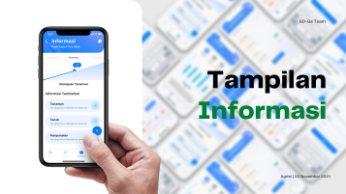
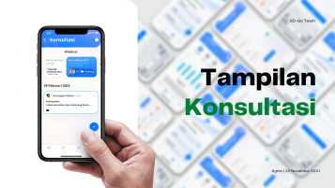
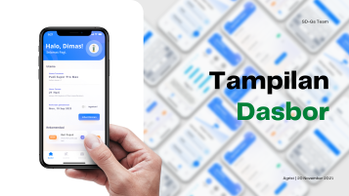
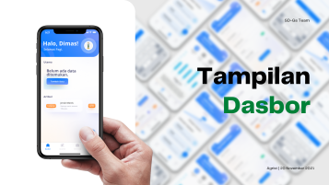
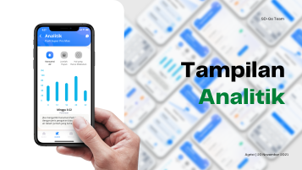
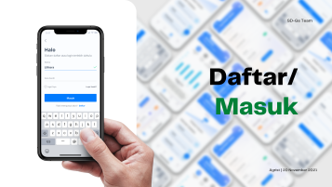
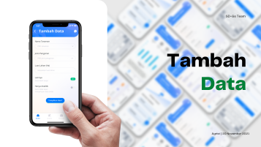
SD-Gs Team
Alur Kerja
Agrist
Notes:
Pengguna aplikasi yang sudah mengunduh aplikasi, membuka aplikasi Agrist. Selanjutnya, jika pengguna sudah mempunyai akun, maka klik Masuk. Sebelumnya, masukan nama pengguna dan kata sandi. Namun, jika pengguna belum mempunyai akun, maka pengguna diharuskan mendaftarkan dan mengisi data diri, seperti email, nama pengguna, dan kata sandi.
Ketika akun sudah berhasil dibuat, maka pengguna akan masuk ke tampilan Dashbor. Selanjutnya, pada dasbor akan diperlihatkan ringkasan mengenai akun pengguna dan tanaman yang sudah dimiliki. Jika belum, maka pengguna klik Tambah Data.
Pada halaman Tambah Data, pengguna mengisi data sesuai kemauan. Pada laman ini, terdapat pilihan apakah pengguna ingin menggunakan data yang mereka isi hanya untuk prediksi penanaman, atau ingin sebagai tanaman yang digunakan untuk Informasi kemajuan penanaman.
Jika pengguna memilih prediksi penanaman, maka akan dialihkan ke laman Analitik. Namun, jika pengguna memilih ingin menyimpan data untuk Informasi kemajuan penanaman, maka akan dialihkan ke analitik dahulu untuk diberikan prediksi, kemudian data tersebut akan bisa diakses selama proses penanaman di laman Informasi.
Program selesai.

Slide 14
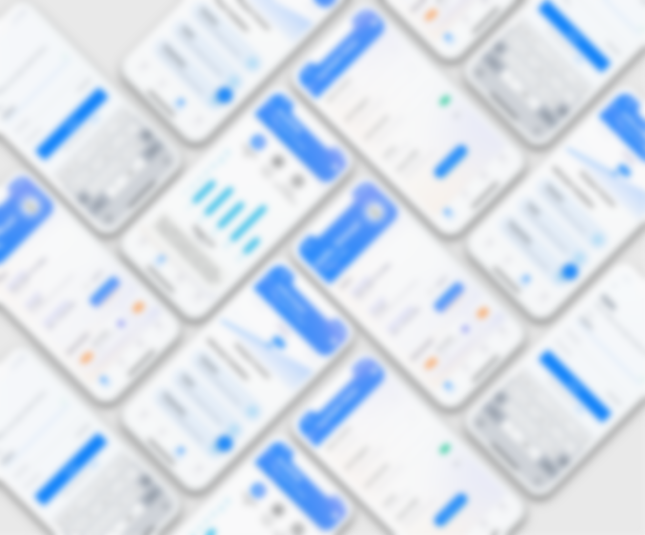
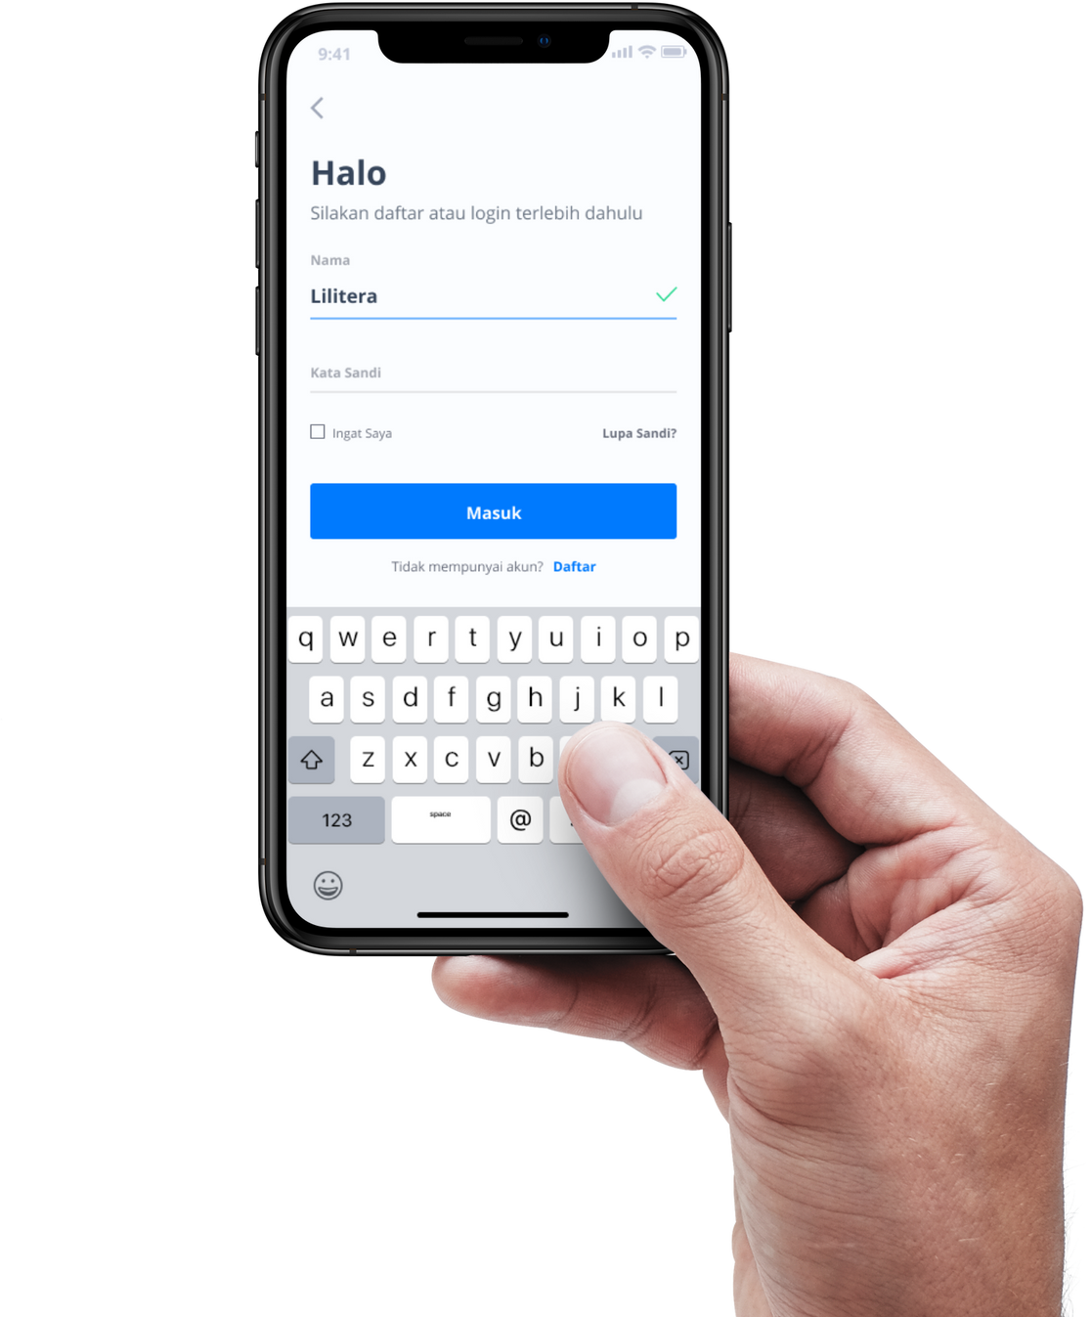
SD-Gs Team
Daftar/
Masuk
Agrist | 20 November 2021
Notes:
Halaman Masuk/Daftar merupakan tampilan awal yang akan muncul ketika aplikasi Agrist dibuka, seperti pada gambar 3. Pengguna diminta untuk memasukkan Nama dan Kata Sandi. Pada halaman ini juga, terdapat tombol Daftar apabila pengguna belum mempunyai akun. Terdapat tombol Lupa Sandi jika pengguna pernah daftar, namun lupa kata sandi.

Slide 15
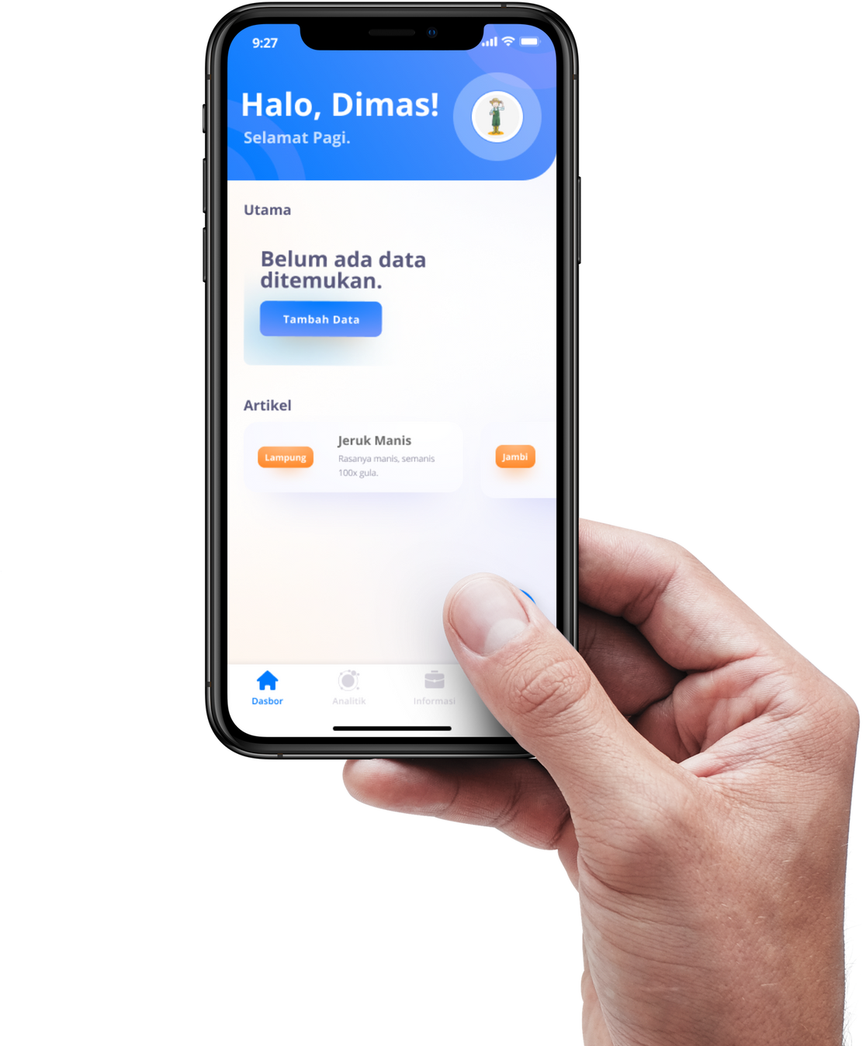
SD-Gs Team
Tampilan
Dasbor
Agrist | 20 November 2021
Notes:
Halaman Dashbor akan muncul ketika pengguna sudah melakukan pendaftaran atau masuk. Di halaman ini, akan ditampilkan ringkasan data dan rekomendasi terhadap tanaman. Namun, apabila belum mempunyai data, akan ditampilkan “Belum ada data” dan artikel yang sedang hangat terkait tanaman, seperti pada gambar 4. Pada halaman ini juga akan ada tombol “Tambah Data” yang berguna untuk menambahkan data.

Slide 16
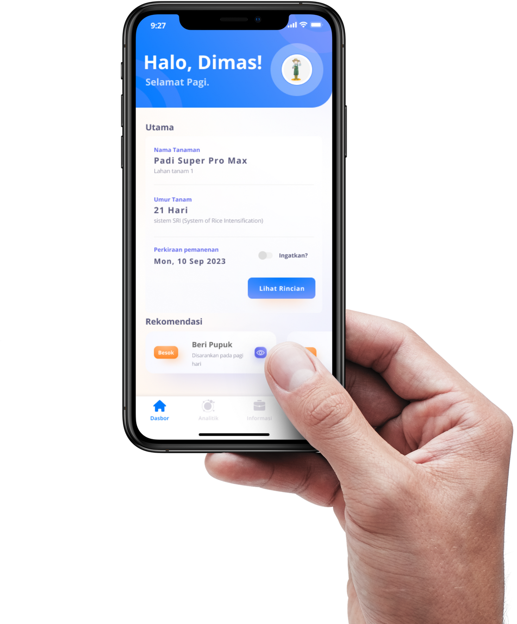
SD-Gs Team
Tampilan
Dasbor
Agrist | 20 November 2021
Notes:
Halaman Dashbor yang telah mempunyai data dari pengguna akan ditampilkan seperti pada gambar 5. Pada halaman ini akan ditampilkan ringkasan berupa nama, umur tanam, dan perkiraan penanaman. Selain itu, ada tombol untuk melihat rincian. Pada bagian bawah, ditampilkan rekomendasi yang disiapkan oleh sistem untuk pengguna

Slide 17
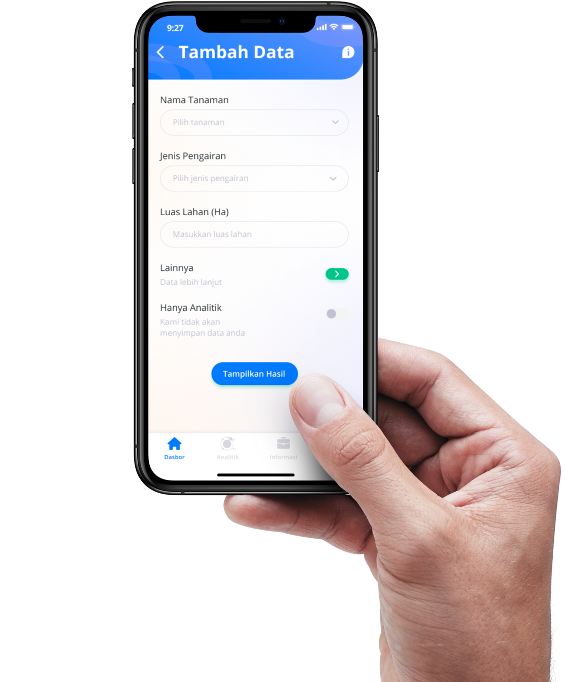
SD-Gs Team
Tambah
Data
Agrist | 20 November 2021
Notes:
Jika pengguna ingin menambahkan data, maka tampilannya akan seperti pada gambar 6. Pada halaman Tambah Data, pengguna diminta untuk memasukkan data yang diperlukan, seperti nama tanaman, jenis pengairan, luas lahan (ha), dan lainnya. Selain itu, jika pengguna ingin mengatur lebih rinci, maka pengguna mengklik tombol “Lainnya”. Selanjutnya, pilihan “Hanya analitik” berguna jika pengguna hanya ingin melakukan prediksi terhadap data yang telah dimasukkan. Jika pengguna tidak mengaktifkan pilihan ini, maka akan ditampilkan prediksi tanaman. Setelah itu, data akan disimpan di tab “Informasi”.

Slide 18
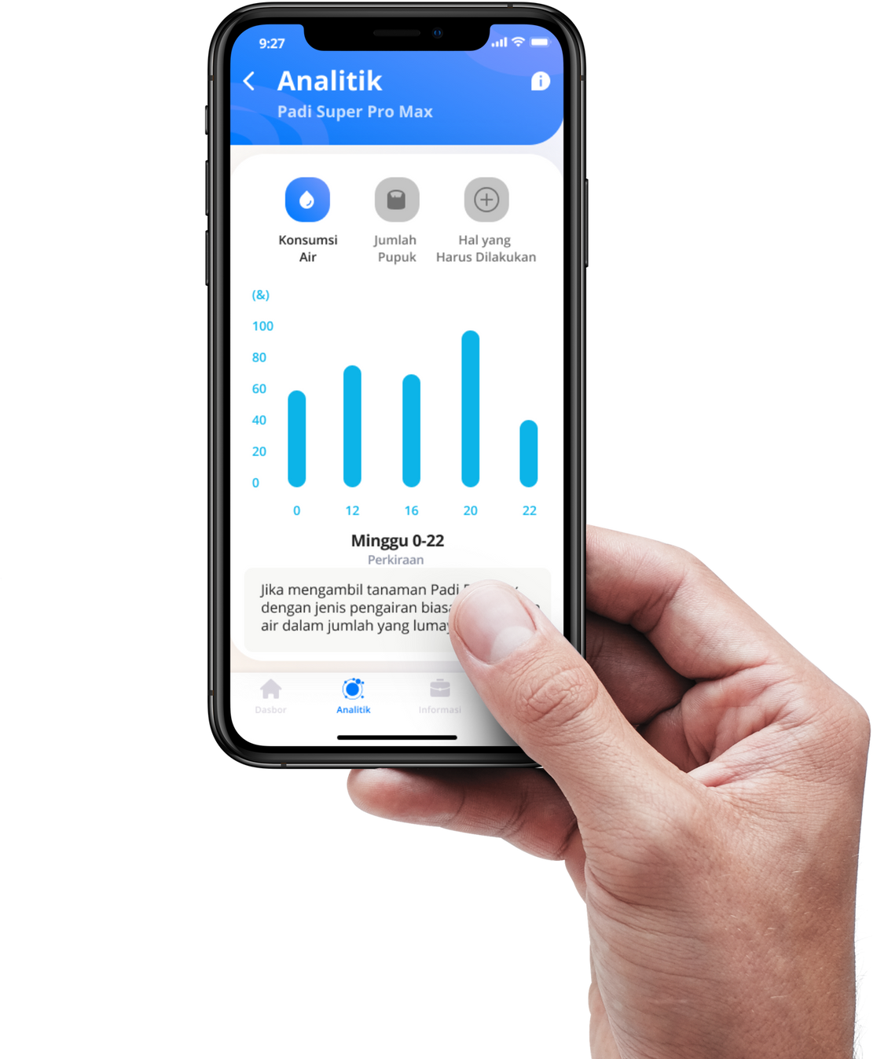
SD-Gs Team
Tampilan
Analitik
Agrist | 20 November 2021
Notes:
berikut ini merupakan tampilan halaman analitik. Halaman ini berfungsi untuk menampilkan prediksi terhadap data yang telah pengguna pilih sebelumnya pada halaman Tambah Data. Pada halaman ini akan ditampilkan data prediksi berupa konsumsi air terhadap luas lahan, jumlah pupuk terhadap tanaman yang digunakan, dan hal-hal yang harus dipersiapkan pertama kali jika pengguna ingin mencoba menanam. Pada halaman ini ditampilkan data secara rinci dan ringkasan yang menarik.

Slide 19
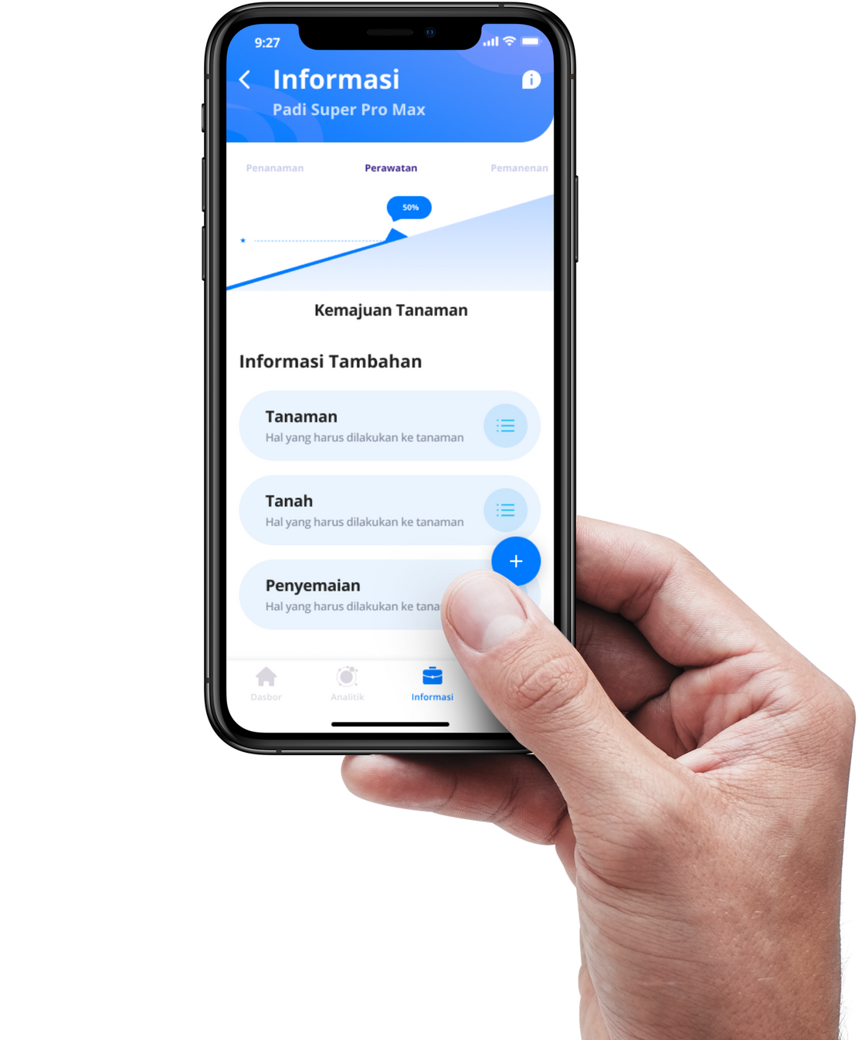
SD-Gs Team
Tampilan
Informasi
Agrist | 20 November 2021
Notes:
Halaman ini menampilkan informasi terkait tanaman yang telah pengguna masukan data sebelumnya. Perbedaan utama antara halaman Analitik dan Informasi terletak pada bentuk tanamannya. Jika pada analitik tanaman hanya berupa simulasi, maka pada halaman informasi tanaman sudah dimulai penanaman oleh pengguna (petani). Halaman ini akan membimbing pengguna dari awal (penanaman) sampai akhir (pemanenan), seperti pada . Dengan menggunakan kemampuan mesin dan kecerdasan buatan, tampilan yang didapatkan akan bervariasi terkait data yang ada.

Slide 20
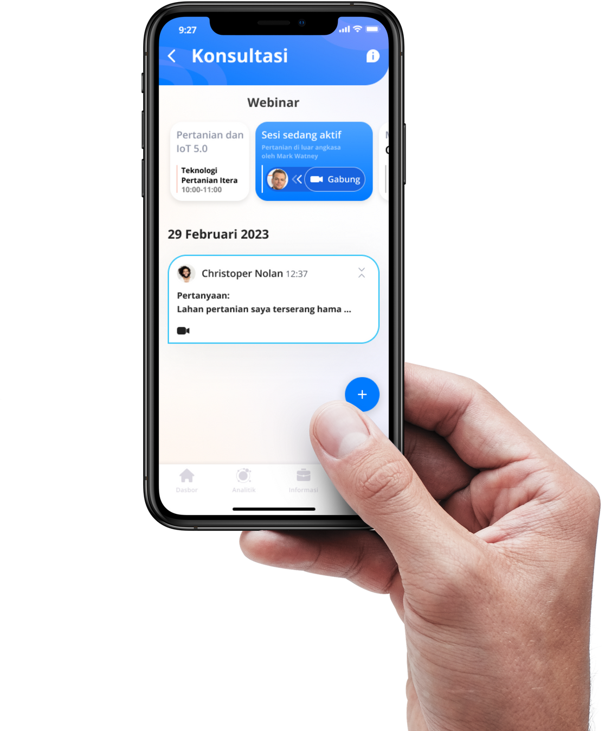
SD-Gs Team
Tampilan
Konsultasi
Agrist | 20 November 2021
Notes:
Jika pengguna mengalami kesusahan ketika melakukan hal yang direkomendasikan oleh aplikasi, atau ada yang ingin dipelajari lebih lanjut, maka pengguna dapat mengakses halaman ini. pada gambar 9, terlihat bahwa pengguna dapat melakukan konsultasi dan webinar dengan ahli.

Slide 21
SD-Gs Team
Value Proposition
Membantu Indonesia untuk mencapai pertanian berkelanjutan
Memperhitungkan jumlah bibit, penggunaan pestisida, pupuk, dan air untuk kebutuhan penanaman tanaman, serta perawatan yang tepat
Mempermudah masyarakat dalam mengolah lahan pertaniannya dengan kebutuhan yang lebih pasti
Fitur konsultasi dengan para ahli
Agrist | 20 November 2021
Notes:
Aplikasi ini memiliki banyak sekali manfaat.

Slide 22



SD-Gs Team
Next Steps
2022
2023
2024
Penyempurnaan Prototype
Mulai melatih data latih.
Tahap pembuatan aplikasi
Percobaan dan pemasaran aplikasi
Melakukan evaluasi dan penetrasi di seluruh Indonesia
Agrist | 20 November 2021
Notes:
Untuk mendukung terwujudnya manfaat tersebut, potensi pengembangan yang akan kami lakukan mencakup, yaitu pada tahun …

Slide 23
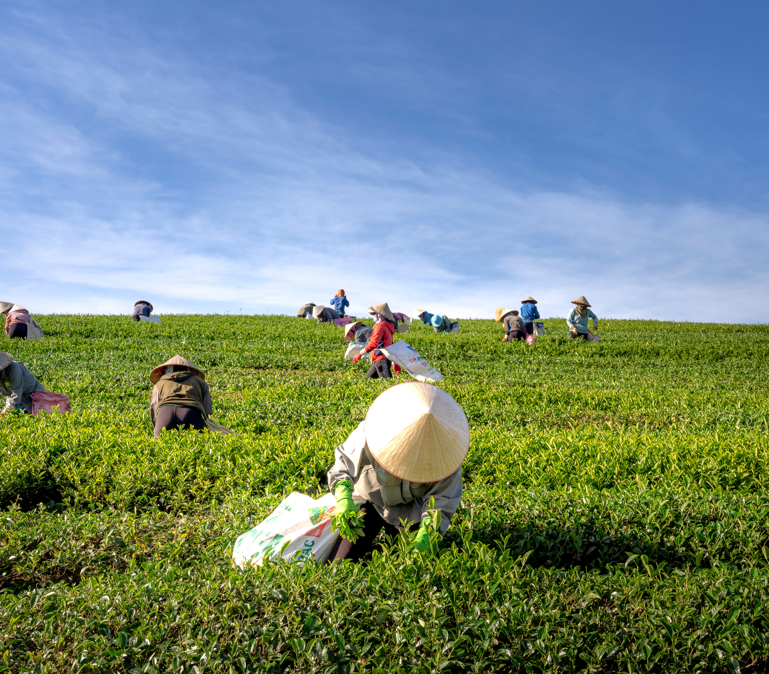
SD-Gs Team
"Petani miskin bukan disebabkan oleh hama, tetapi oleh tata niaga yang tidak adil."
-Pidi Baiq-
Agrist | 20 November 2021
Notes:
//baca quote
Akhir kata, harapan kami adalah kami tuangkan kedalam gagasan prototype ini sebagai wujud intervensi pembangunan pertanian berkelanjutan demi terwujudnya ketahanan pangan dan mengakhiri kelaparan di Indonesia.

Slide 24
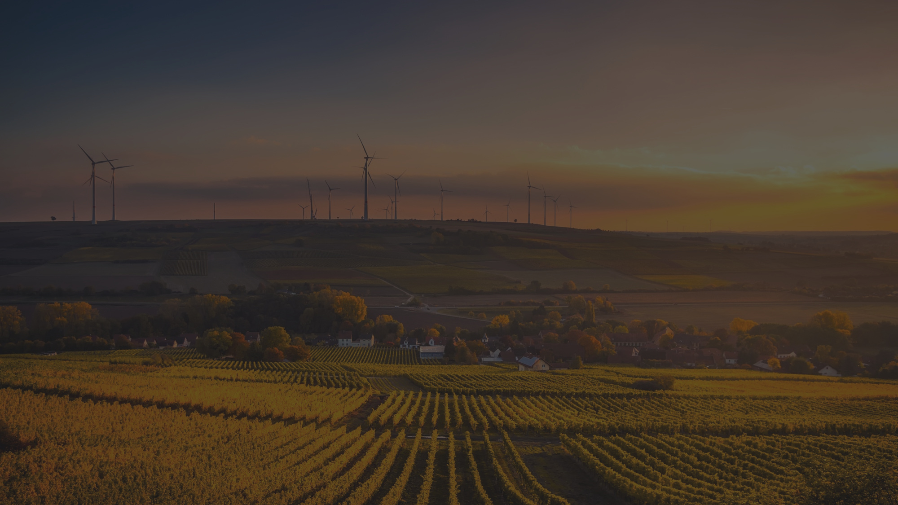
SD-Gs Team
Terima Kasih!
Agrist | 20 November 2021
Notes:
Sekian yang dapat kami sampaikan, kami kembalikan ke moderator

